Slide 1
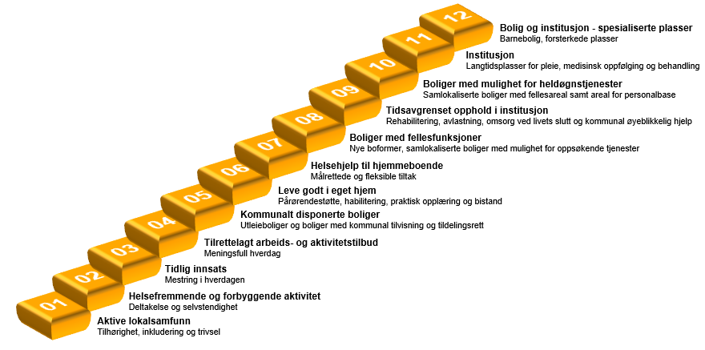
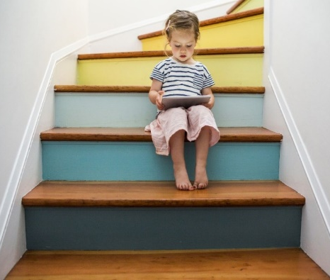
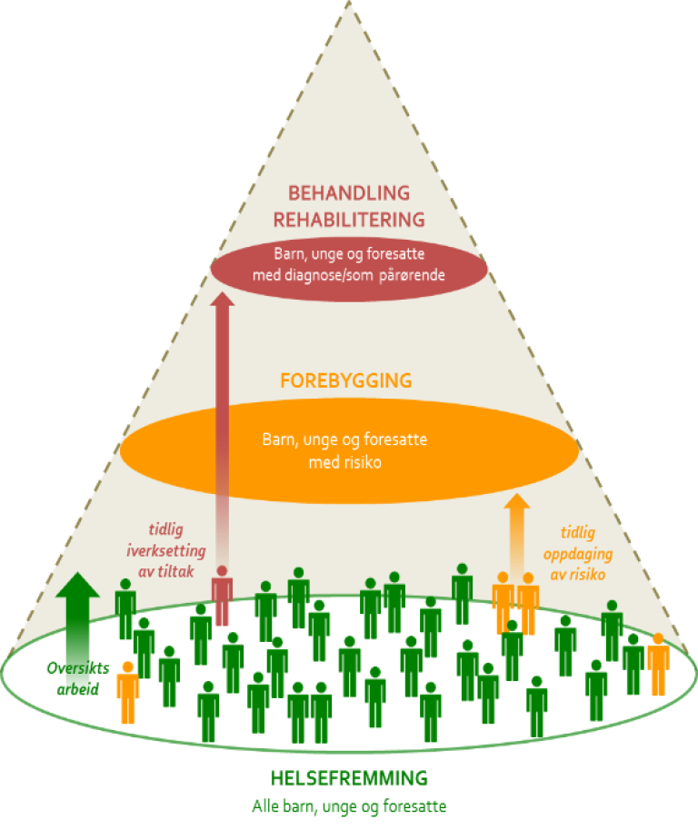
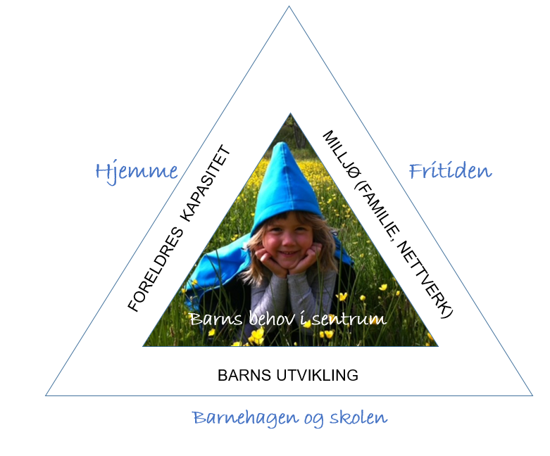
Hvordan systematisere det vi har?
For å forebygge at barn og unge utsettes for omsorgssvikt eller utvikler atferdsvansker
Elisabeth Nærestad
Leder for bedre tverrfaglig innsats (BTI)

Slide 2
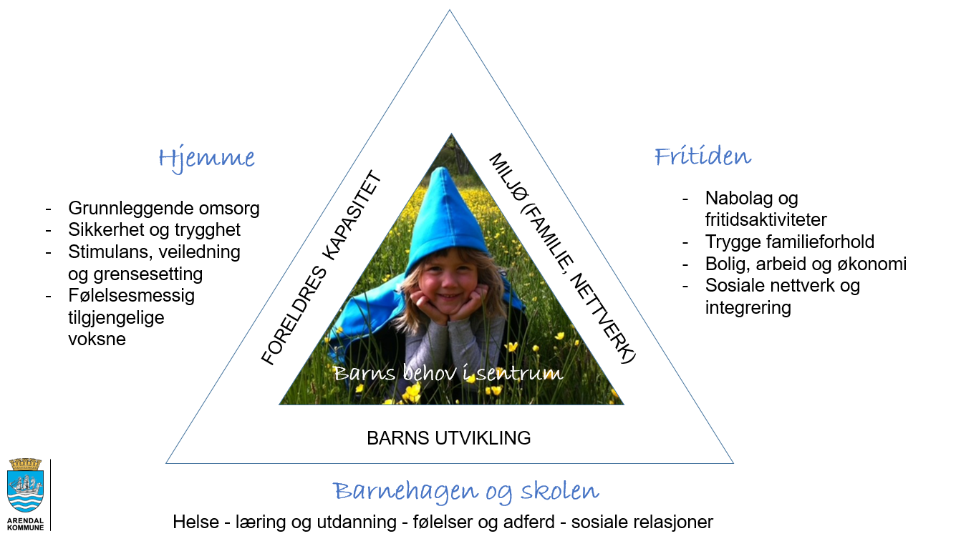
Alle barn og unge i Arendal skal få støtten de trenger til å ha det bra hjemme, i barnehagen og i fritiden
ICS-modellen benyttes her
H-dir: Metoder for tidlig identifisering av risiko
Bufdirs tjenestekatalog
Unge egders liv og levekår – Agder FK
Notes:
Trekantmodellen visualiserer sammenhenger
ICS står for Integrated Children’s System

Slide 3
Risikosituasjoner ved utvikling av adferdsvansker og omsorgssvikt. (Basert på forskningsoppsummering av Kvello, presentert for Arendal kommune av Anne –Kristin Imenes, KoRus)
skadelig omsorg
vold og overgrep
emosjonell utilgjengelighet/fjernhet hos foresatte
alkohol og rus under graviditet
foresatte med psykisk lidelse eller rusmisbruk
utviklingsvansker som ikke blir forstått og hjulpet
skadelig psykososialt miljø i barnehage og skole
skadelige strukturelle betingelser (mangler i boligforhold, relativ fattigdom, multistressende miljø.
Barn med psykiske og fysiske funksjonsnedsettelser er mer sårbare og muligens mer utsatt for risikosituasjoner, vold og overgrep enn mange andre barn.
Notes:
Risikosituasjoner kan være mye forskjellig, for eksempel
1) skadelig omsorg
2) vold og overgrep
3) emosjonell utilgjengelighet/fjernhet hos foresatte (denne er viktig!)
4) alkohol og rus under graviditet
5) foresatte med psykisk lidelse eller rusmisbruk
6)utviklingsvansker som ikke blir forstått og hjulpet
7) skadelig psykososialt miljø i barnehage og skole
8) skadelige strukturelle betingelser (mangler i boligforhold, relativ fattigdom, multistressende miljø.
Barn med psykiske og fysiske funksjonsnedsettelser er mer sårbare og muligens mer utsatt for risikosituasjoner, vold og overgrep enn mange andre barn. For at kunnskapsspredning om tegn og signaler skal gi mening, bør kunnskapen om funksjonsvansker hos barn og smerteuttrykk også styrkes.

Slide 4
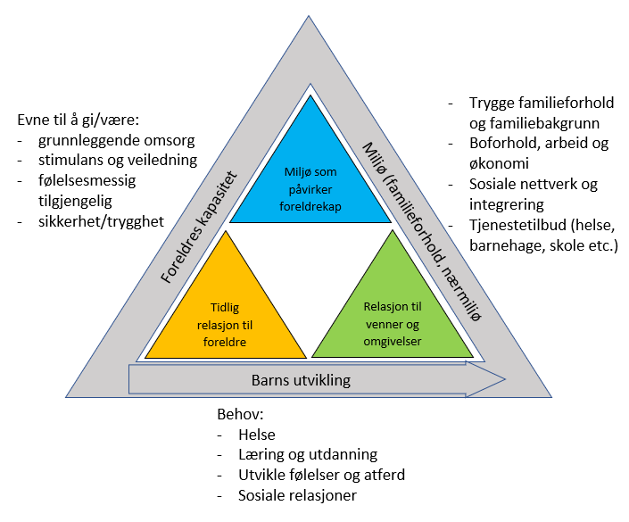
BARNS BEHOV I SENTRUM – beskyttelse og risikosituasjoner
hjemme
fritid
Risikosituasjoner ved foreldres kapasitet
Skadelig omsorg
Vold og mishandling
Emosjonell utilgjengelighet / fjernhet hos foresatte
Alkohol og rus under graviditet
Foresatte med psykisk lidelse eller rusmisbruk
Skadelige strukturelle betingelser for barns utvikling
mangler i boligforhold
relativ fattigdom
multistressende miljø
barnehage og skole
Risikosituasjoner for barns utvikling
Utviklingsvansker som ikke blir sett eller forstått
Skadelig psykososialt miljø i skoler og barnehager

Slide 5
Slik definerer vi forebyggende tiltak
Hva mener vi med rød, grønn, gul?
Rød: Tiltak rettet mot barn, ungdom, foresatte med utfordringer som har påvirket barns utvikling negativt.
Gul: Tiltak rettet mot barn og unge med forhøyet risiko, før symptomtrykket blir så stort at det påvirker barns utvikling
Grønn: Tiltak som er rettet mot alle barn, unge og foresatte og som styrker beskyttelsesfaktorer

Slide 6
Slik definerer vi forebyggende tiltak
Hva mener vi med tiltak:
Innsats fra kommunens tjenester som styrker beskyttelsesfaktorer rundt barn og unge
Kompenserende og avlastende tiltak som reduserer risikofaktorer i barns oppvekst
Stimulerings- og endringstiltak som re-etablerer beskyttelsesfaktorer

Slide 7
Risikosituasjoner ved foreldres kapasitet
Skadelig omsorg
Vold og mishandling
Emosjonell utilgjengelighet / fjernhet hos foresatte
Tiltak | Samordning
Foreldreveiledning (BV): Marte Meo, PYC, COS, PMTO (utgår) Behandling: MST (BV) Avlastning (MH) To-base fosterhjem (BV) Hybelfamilie (BV) Miljøterapeutisk oppfølging (BV) Miljøarbeider (BV) Tilsynsbesøk (BV) Familieråd (BV) Fritidskontakt (BV) Gratis barnehage/SFO (BV) Utsikten-gruppe på helsestasjonen (HS) | Nettverksmøte /ansvarsgruppe (BV) Samarbeid med politi Barnehuset, overgrepsmottaket, Stine Sofie Senteret NOK, ATV og Krisesenter Familievernkontor Barnekoordinator
Foreldreveiledning gruppe: COS (HS+LM), Friskere familier (HS), Sammen om livet (HS),God start (HS), Unge Mødre-gruppe (HS), ICDP og foreldreveiledning for flyktninger (NAV/AVO) Veiledning hjem (LM) Individuelle samtaler /familiesamtaler / parsamtaler ( LM) Ekstra konsultasjoner på helsestasjonen, Godt begynt (HS) Home-start (HS) Mestringskurs (LM) Tett samarbeid med hjemmet (ART) (ST) Tett oppfølging av barnet på skolen (ST/ SK) Psykisk helseoppfølging voksne (LM) Samtale med foresatte for evt. å tilby veiledning fra andre tjenester (SPT) Veiledning foresatte (ST) Økonomisk støtte – (NAV) Elevpraksis, temakvelder, grupper, kor (K) | FIT BTI-team Samarbeid med Konsultasjonsteam BTI-team Bekymring diskuteres anonymt med andre kolleger/fagpersoner Ved bekymring sette ord på dette og veilede til andre tjenester som kan bistå (ST) Melding til barnevern Barnekoordinator
Barn får kunnskap om vold, krenkelser, seksualitet og kropp «Kroppen min er min» (BHG/SK) Voksne snakker med barn ved bekymring om vold (BHG) Helsefremmende og forebyggende samtaler og undervisning i skolen (HS) Foreldrestøtte gruppe: DU-kurs (HS), Godt begynt (HS) Foreldrestøtte individuelt helsestasjon: Kontakt med alle hjem og foresatte, Forebyggende samtaler i svangerskapet (HS), og konsultasjoner på helsestasjonen 0-6 år (HS). Vold er tema i alle konsultasjoner, snakker om mobilbruk, kartlegger psykisk helse etter fødsel Fritidstilbud som er universelle og gratis i skolene og på kulturkammeret (K) Førstegangssamtale og foreldresamtaler (BHG) Samtale med førskolebarn i HS Økt kompetanse og flere barnesamtaler i skole | Kontakte styrer i barnehage (ST) Stafettholder BTI
BV – barnevern
SK – skole
BHG – barnehage
HS - Helsestasjon
ST – spesialpedagogiske tjenester
LM – Livsmestring (Familietjenesten, psykisk helse voksne)

Slide 8
Risikosituasjoner ved foreldres kapasitet: - Foresatte med psykisk lidelse eller rusmisbruk - Alkohol og rus under graviditet
Tiltak | Samordning
To-base fosterhjem (BV) Utsikten-gruppe på helsestasjonen (HS) MST for barn med rus og utfordrende atferd (BV) Avlastning (MH) Rustesting jfr. rusreform (LM) Familieråd (BV) Miljøterapeutisk oppfølging (BV) Fact Ung (LM) Gratis barnehage/SFO (BV) - Trenger oppfølgende tiltak når barnevern avslutter tiltaket Miljøarbeider (BV) Tilsynsbesøk (BV) Hybelfamilie (BV) Fritidskontakt (BV) Sammen på vei (LM) | Nettverksmøte /ansvarsgruppe barnevern/NAV/ Helsestasjon (BV)
Sammen om livet (HS) God start (HS) Mestringskurs om ulike temaer (LM) Familieråd (LM) Miljøarbeidertjeneste (LM) Oppfølgingstjeneste (LM) Aktivitet voksne (LM) Innsatsteam (LM) IPS (LM) Bekymringssamtale med foresatte og veiledning til andre som kan bistå (SPT) Fontenehus Home-start (HS) Kriseplaner (LM) Rustesting jfr rusreform (LM) Sammen om livet (HS) Ruskoordinator (LM) NAV – tiltak må legges inn Arendalshjelpa? Minoritetsjenter – gruppe (K) Fargespill (K) Bhg /skole – ikke sende hjem barn om foreldre er rusa. Ta særlig vare på disse barna og foresatte og sikre tettere samarbeid mellom tjenestene i familier med disse utfordringene. Ring for å sjekke at de kommer på foreldremøte Skoler og barnehager er gode arenaer for tilbud fra andre tjenester, vi trenger tettere samarbeid Mer fokus på barnesamtale (BHG/SK) | BTI-team Melding til barnevern Samhandlingsorgan psykisk helse Agder Nettverk for barn som pårørende (HS) Samarbeid med ARA DPS Politi NAV Statsforvalter Barn som pårørende - rutine
Fritidsmedarbeider på skolene (K+SK) Helsesykepleier på skole (HS). Dop inn og ved kontakt med foresatte og lærere Oppstartsamtale (BHG), hente- og bringesituasjon, daglig observasjon, faste samtaler og utviklingssamtaler Forebyggende kartleggingssamtaler i svangerskapet om livsstil/helse (HS) EDPS-kartlegging av begge foreldre om depresjon i svangerskap og tiden etterpå (HS) Tilbud om foreldreveiledning til alle (COSp) – også i graviditeten, evt. i samarbeid med flere tjenester Uke 6, ulike opplegg rundt mestring og sosial kompetanse, Psykologisk førstehjelp, Kroppen min er min - Mer om rus (SK) | Forebyggende politi Stafettholder BTI
BV – barnevern
SK – skole
BHG – barnehage
HS - Helsestasjon
ST – spesialpedagogiske tjenester
LM – Livsmestring (Familietjenesten, psykisk helse voksne)

Slide 9
Skadelige strukturelle betingelser (mangler i boligforhold, relativ fattigdom, multistressende miljø)
Tiltak | Samordning
Økonomisk støtte (BV) Økonomisk støtte (NAV) Miljøterapeutisk oppfølging (BV) Miljøarbeider (BV) Fritidskontakt (BV) Familieråd (BV) Gratis barnehage/SFO (BV) | Nettverksmøte /ansvarsgruppe (BV) BTI-team
Boveiledning (LM) IPS (LM) Praktisk oppfølging fra familietjenesten (LM) Oppfølgingstjenesten (LM) Økonomisk rådgiving (NAV) Gjeldsrådgiving (NAV) Husbanken (NAV) Redusert foreldrebetaling i barnehage og SFO (stab oppvekst) Jobbspesialister / supported employment (NAV) Fritidskassa (Kultur) Anbefale tilbud fra Røde Kors og annen frivillighet (HS) Med hjerte for Arendal – prosjekt for å skaffe boliger Noen barnehager /skoler: Kjøpe varme klær til barn som mangler, hjelper foreldre i kontakt med NAV, frikort skolekantine, Mulighet for gratisk kjernetid i bhg. Også om man ikke benytter flere timer. Gratis SFO Hjelpe familier med barn til mer stabil bosituasjon | BTI-team Mer kunnskap om opplysningsplikt sosialtjenesten
Systematisk jobbing med psykisk helsefremmende barnehager, ser barnet, heier på at vi er forskjellige Gratisprinsippet i skoler Bursdager – mange ulike løsninger: tema på foreldremøte, felles feiring av barn født i samme måned, fellesgave, invitere alle i gruppa, Noen skoler: Kantinekort (ingen ser hvem som fyller på penger), I noen skoler og bhg: Varm mat etter skoletid eller i barnehagetiden, gratis lån av lokaler inne og på uteområder Ønske større likhet i tilbud i skoler og barnehager – mange har gode løsninger, finne beste praksis Ansattaktiviteter trenger ikke koste mye penger Fritidstilbud i frivillig regi. Idrett, kultur, arrangementer, tur- og friluftsliv Fritidstilbud i kommunal regi; bibliotek, svømmehall, skøytebane. Aktivitetskalender Fritidsklubber og fritidsmedarbeider i 1-10 skoler som samarbeider med frivillige organisasjoner Ung Urban og opplæring av aktivitetsledere Gratis SFO 12 timer (SK) Mer kunnskap ut til foreldre om muligheter for støtte fra barnevern, NAV. Helsesykepleier møter alle. Foreldremøter i skoler og barnehager | Stafettholder BTI
BV – barnevern
SK – skole
BHG – barnehage
HS - Helsestasjon
ST – spesialpedagogiske tjenester
LM – Livsmestring (Familietjenesten, psykisk helse voksne)
Notes:
Refleksjoner:
Det er mange barnehager og skoler som har laget fine løsninger – ønske om å dele og lære av hverandre og finne fram til beste praksis.
Vi har 20 skoler og 54 barnehager

Slide 10
Risikosituasjon: Utviklingsvansker som ikke blir sett eller forstått
Tiltak | Samordning
PMTO (BV) COS (BV) PYC (BV) MST (BV) Miljøterapeutisk oppfølging (BV) Fritidskontakt (BV) Familieråd (BV) Avlastning (Mestring &habilitering) Hybelfamilie (BV) Gratis barnehage/SFO (BV) | Nettverksmøte /ansvarsgruppe (BV) BTI-team
Kartlegging i skole og barnehage www.dropinmetoden.no Utrede barnet og gi råd til fastlege om videre henvisning til spesialisthelsetjeneste (ST) Bistå foresatte og kontakte andre instanser for videre utredning (ST) Samarbeid og veiledning med barnehagen (ST) Samarbeid og veiledning med skolen (ST) Mobilt team bistår barn og skole (ST) Fritidskontakt,(Tjenestekontor) Fysio- ergoterapi Foreldreveiledning i samarbeid mellom PPT og HABU ( ST) Oppfølging av barnet i tråd med vedtak (ST) Veiledning av foreldre (LM) Home-Start (HS) Starthjelp (HS) TRAS | Overgangssamtaler bhg/ skole for barn med spes.ped. Samarbeid foreldre, HS og BHG / barnekoordinator Ressursteam barnehage og skole Samarbeid med ABUP Statped Regionale kompetanse-sentre forebyggende politi Oppfølgingstjeneste fylke Melding til barnevern
Oppstartsamtale for alle barn (BHG) Utviklingssamtaler, foreldremøter, barnesamtaler (BHG) Sosial kompetansetrening, kultur for forskjellsbehandling, organisering av dagen, TBO (BHG) Alle med – systematisk kartlegging og obersvasjon (HS) Godt begynt (HS) Større grunnbemanning i belastede områder Universell utforming Kompetanseheving Oppfølging av foreldre etter diagnose | Kompetanseløftet spesialpedagogikk(PPT) BTI Stafettholder Overgangsskjema bhg/skole Overgangsmøter for alle?
BV – barnevern
SK – skole
BHG – barnehage
HS - Helsestasjon
ST – spesialpedagogiske tjenester
LM – Livsmestring (Familietjenesten, psykisk helse voksne)
Notes:
Samling med spesialpedagoger i barnehagene på tirsdag.
De hadde
Mange fine og konkrete oversvasjoner av hva som kjennetegner disse barna
Med referanse til trekantmodellen også mange observasjoner om andre forhold rundt disse barna
Mange konkrete tiltak som ennå ikke er skrevet inn

Slide 11
Tiltak | Samordning
MST (BV) Beredskapsteam mot mobbing (SK) Varsle barnehagemyndighet (ST) Opprette 9A-sak (SK + BHG) Følge opp og bistå barnehager, ref. undersøkelsesplikten (ST) | Nettverksmøte /ansvarsgruppe (BV) BTI-team
BTI – undringsnotat Aktivitetsplikten – handlingsplan mot mobbing I noen skoler/barnehager: Trivselsledere, Fritidsmedarbeider, smågruppebaserte aktiviteter, «Livsglede-barnehage», samarbeid med lag og foreninger, Kartlegging og veiledning (ST) Mobilt skoleteam (ST) Veiledning og tilstedeværelse skole (LM) YAM under utprøving (LM) SLT (LM) LOS (LM) VIP (LM) Nordic Safe Cities / Game / Playmaker (LM / Kultur) | Ressursteam bhg Ressursteam skole Systemhenvisning PPT Helsesykepleier bidrar i skolenes 9A-møter om psykososialt miljø (HS) Melde fra til nærmeste leder og overordnet leder i kommunen (ST)
Godt fysisk miljø og planer for godt psykososialt miljø i skoler og barnehager. Barnehageloven, opplæringsloven §9A, verdibasert planlegging i skoler og barnehager, rådgivere på u-trinn, kompetanseheving for ansatte, veiledning og kursing fra statsforvalter, Tilpasset opplæring – TPO Skape / tilrettelegge for foreldrenettverk Felles opplevelser – Kulturelle skolesekken HMS-tiltak for barn Universelle program i skoler og barnehage (PALS, ART, OLWEUS, Mitt valg, Vær sammen) I noen skoler/bhg: dropinmetoden.no, sosiallærer, sosialpedagog bhg, spesialpedagog i bhg, Drop-inn helsesykepleier på alle skoler (HS) Systemarbeid og veiledning av ansatte i skole og barnehage (ST) Familietjeneste tilstede med drop-inn på skoler (LM) Mobilt team (ST) Psykologisk førstehjelp i grunnskolen (HS) Verktøykasse for lek i skoler (SK) Utvikle kompetanse på barnesamtaler (SK + BHG) | Kontakt med elev-og lærlingombud i fylket ved behov
Risikosituasjon: Skadelig psykososialt miljø i skoler og barnehager
BV – barnevern
SK – skole
BHG – barnehage
HS - Helsestasjon
ST – spesialpedagogiske tjenester
LM – Livsmestring (Familietjenesten, psykisk helse voksne)

Slide 12
Tiltakspyramiden ift innsatstrapp som det samarbeides om i østre Agder

